Slide 1
Práticas Tributárias
Mineração do Brasil
Brasília, 26/04/2023

Slide 2


Grandes Números da Mineração Brasileira em 2022
Área ocupada:
0,6% de todo território nacional
PIB da Indústria
Extrativa de Mineração 1,4%
16,8% do PIB Industrial
PIB da Indústria
Extrativa** 4,2%
Volume de Produção
+ de 2 bilhões de ton/ano
R$ 250 bilhões
( 2022)
Faturamento
Arrecadação total para CFEM
R$ 7 bilhões
80% do saldo da balança comercial do Brasil
Arrecadação total de impostos
R$ 86,2 bilhões
São US$ 42 bilhões em exportações e 380 milhões de toneladas movimentadas nos portos brasileiros.
204 mil
empregos diretos
e + de 2,2 milhões diretos, indiretos e induzidos
Fonte: CAGED/Min.Economia/IBGE/IBRAM
2

Slide 3
Investimentos Privados
2023-2027
3
FONTE: Apuração IBRAM.

Slide 4
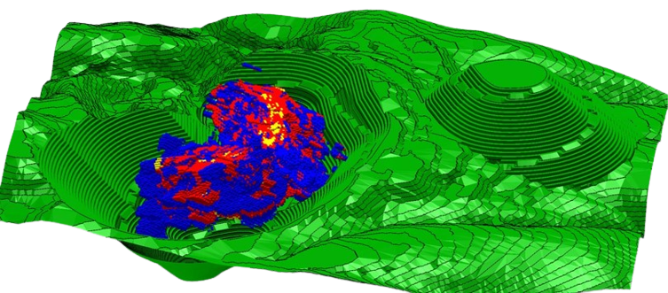
O valor do Minério
Lavra
Beneficiamento
Pesquisa Mineral
1ª. descobrir os recursos minerais de interesse no subsolo;
2ª. retirar estes recursos e trazê-los para manuseio;
3ª. tratar (beneficiar ou processar) estes bens extraídos para que se possa aplicá-los nas demais indústrias, como a química, metalúrgica e cerâmica.
4

Slide 5
O proprietário do SOLO e do SUBSOLO
Superficiário
SOLO
Imagem:
Dreamstime.com
Sistema Geoinformação Mineral - Fonte: ANM
Cada cor no mapa indica um Direito Minerário
SUBOLO / UNIÃO
O proprietário do solo é chamado no Código de Mineração de Superficiário.
Geralmente ele é um particular e será indenizado pelo uso do imóvel desde a fase de pesquisa, assim como, terá direito a uma parcela de 50% do valor da Compen-sação Financeira pela Exploração Mineral – CFEM.
Exemplo: empresa de mineração terá que pagar R$ 100,00 de CFEM, o superficiário receberá R$ 50,00. Art. 11., b) , § 1º. Decreto 227/1967, Lei 8.901/1994
5

Slide 6
Aspectos Tributários
Federalismo Fiscal

Slide 7
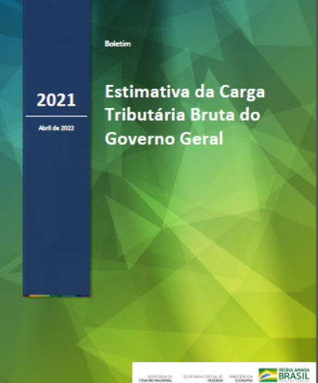
Carga Tributária por esfera de governo
Disponível em <https://www.tesourotransparente.gov.br/publicacoes/carga-tributaria-do-governo-geral/2021/114>
Qualquer empresa instalada no Brasil está sujeita aos mesmos tributos. Carga total 33,9%
7

Slide 8
Tributos e royalties sobre a mineração
Federalismo fiscal: União, Estados e Municípios.
União:
  CFEM – Compensação Financeira pela Exploração de Recursos Minerais (1% a 3,5% sobre receita ou valor de mercado, na hipótese de transformação industrial)
  TAH – Taxa Anual por Hectare (valor fixo anual sobre hectare pesquisado)
  Imposto de Renda e CSLL (34% sobre o lucro)
  PIS e Cofins (3,65% ou 9,25% sobre receita). Não incidem em exportações.
  Contribuições sobre a Remuneração – INSS (mais de 20% sobre folha).
  ITR*
Estados
  ICMS, sobre energia e combustíveis. ICMS não incide em exportações.
  TFRM.
Municípios
  IPTU
  Taxas municipais diversas (vide localização e funcionamento)
  TFRM (ADIs 4.785, 4.786 e 4.787)
  ISS (ou ISSQN) variando de 0% a 5%
Qualquer empresa instalada no Brasil está sujeita aos mesmos tributos
8

Slide 9
Aspectos Tributários
Específicos da Mineração:
Compensação Financeira pela Exploração Mineral – CFEM
e Taxas Estaduais de Fiscalização de Atividade Minerária - TFRM
Não há benefício
fiscal específico
para atividade mine-
ral no Brasil

Slide 10
Compensação Financeira pela Exploração Mineral – CFEM
A CFEM é uma compensação financeira estabelecida da Constituição Federal de 1988, não é exclusiva da atividade de mineração, e é regida por Leis específicas. Para leitura posterior indicamos as seguintes Leis e Decretos para se conhecer melhor sobre a CFEM:
Decreto-Lei nº 227/1967 – Código de Mineração
Lei nº 7.990/1989 – Institui a compensação financeira estabelecida pela CF1988. Importante Art. 8 (...) “vedada a aplicação dos recursos em pagamento de dívida e no quadro permanente de pessoal”.
Lei nº 8.001/1990 – Define percentuais das compensações financeiras
Lei nº 8.901/1994 – Altera Art.11 Direito de Participação do Proprietário do Solo
Lei 9.430/1996 - Dispõe sobre a legislação tributária federal Art. 6º O imposto devido, apurado na forma do art. 2º, deverá ser pago até o último dia útil do mês subsequente àquele a que se referir.
Lei nº 13.540/2017 – Alteração da CFEM
Lei nº 13.575/2017 – Criação da Agência Nacional de Mineração
Decreto 9.406/2018 – Alteração do Código de Mineração de 1967
Decreto 9.407/2019 – Regulamenta os Municípios afetados pela atividade de mineração
10

Slide 11
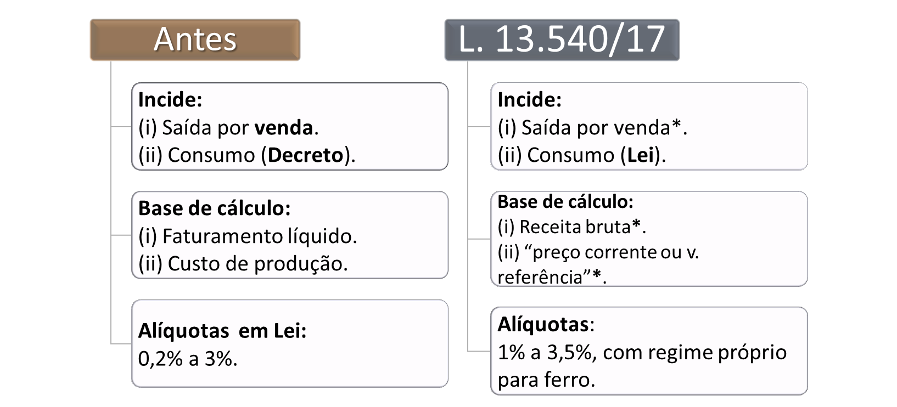
A CFEM
11

Slide 12
CFEM – Distribuição aos entes federados
Distribuição da CFEM, comparativo Lei 8.001/1990 e Lei 13.540/2017
12% União | 10% União
23% Distrito Federal e Estados | 15% para o Distrito Federal e os Estados onde ocorrerem a produção
 | 15% para o Distrito Federal e os Municípios, quando afetados pela atividade de mineração e a produção não ocorrer em seus territórios
65% para o Distrito Federal e os Municípios onde ocorrerem a produção | 60% para o Distrito Federal e os Municípios onde ocorrerem a produção
12

Slide 13
CFEM – Distribuição aos entes federados
Distribuição da CFEM Lei 13.540/2017 e Decreto 9.407/2018
0,2% IBAMA
1% Fundo Nacional de Desenvolvimento Científico e Tecnológico (FNDCT)
1,8% Centro de Tecnologia Mineral (CETEM)
7% Agência Nacional de Mineração (ANM)
15% para o Distrito Federal e os Estados onde ocorrer a produção
60% para o Distrito Federal e os Municípios onde ocorrer a produção
10% União
15% para o Distrito Federal e os Municípios, quando afetados pela atividade de mineração e a produção não ocorrer em seus territórios
Lei 13.540, de 18 de dezembro de 2017
--->Decreto 9.407,
de 12 de junho de 2018
13

Slide 14
CFEM – Alíquotas das Substâncias Minerais
14
rejeitos e estéreis de mineral associado (...) haverá uma redução de alíquota da CFEM de 50%.

Slide 15
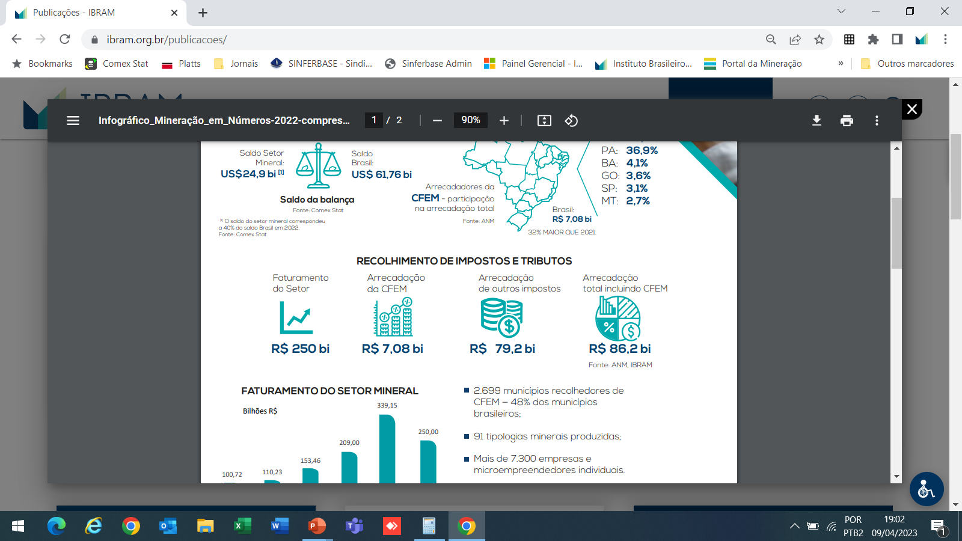
CFEM
Evolução da Arrecadação de CFEM 2016 a 2022 em R$ Milhões
15

Slide 16
TFRM - ESTADOS
PARÁ Lei Estadual Nº 7.591/2011
AMAPÁ Lei Estadual Nº 1.613/2011, alterada pelas Leis Nº 1762 de 11/07/2013 e Nº 2.247 de 21/11/2017
MINAS GERAIS Lei Estadual Nº 19.976/2011
MATO GROSSO DO SUL Decreto Nº 13.603/2013
GOIÁS Lei Estadual Nº 20.942/2020, Decreto Nº 10.187/2022 que regulamenta a Lei Estadual Nº 21.671/2022
TOCANTINS Lei Estadual Nº 4.045/2022
MATO GROSSO Lei Estadual Nº 11.991/2022
MARANHÃO* Lei Estadual 11.876/2022
*equivalente a TFRM - trilhos
Arrecadação dos principais Estados com TFRM
Amapá – TFRM: 2022 R$ 3.018.186,30; 2021 R$ 3.371.229,76; 2020 R$ 3.434.676,00 (FONTE: Portal da Transparência do Governo do Estado do Amapá)
Pará – TFRM: 2022 R$2.092.442.984; 2021 R$ 566.939.890; 2020 R$ 541.243.912 (FONTE: Secretaria da Fazenda do Pará – Boletim Mensal de Arrecadação)
Minas Gerais – TFRM: 2022 R$ 426.374.570; 2021 R$ 374.189.352 ; 2020 R$ 276.847.021 (FONTE: Portal da Transparência do Governo do Estado de Minas Gerais)
16
Arrecadação nacional de CFEM sendo superada aos poucos pela TFRM estadual.
Desmonte a atividade fim da ANM de fiscalização dos recursos minerais!

Slide 17
TFRM - MUNICÍPIOS
PARÁ
Curionópolis
Itaituba
Marabá
Oriximiná
Primavera
São Felix do Xingu
Terra Santa Ourilândia do Norte
Minas Gerais
Alvorada de Minas*
Conceição do Mato Dentro
Paraguaçu
PARAÍBA
Catingueira
17
Lista de TFRM Municipal ou *equivalente a ela

Slide 18
Aspectos Tributários
Específicos da Mineração
Competitividade Global

Slide 19
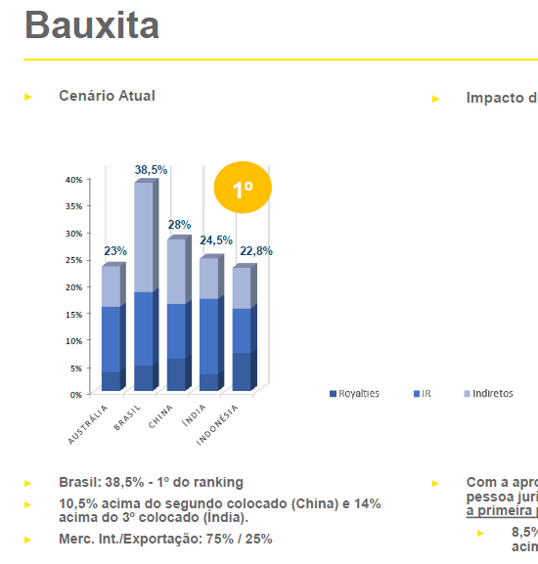
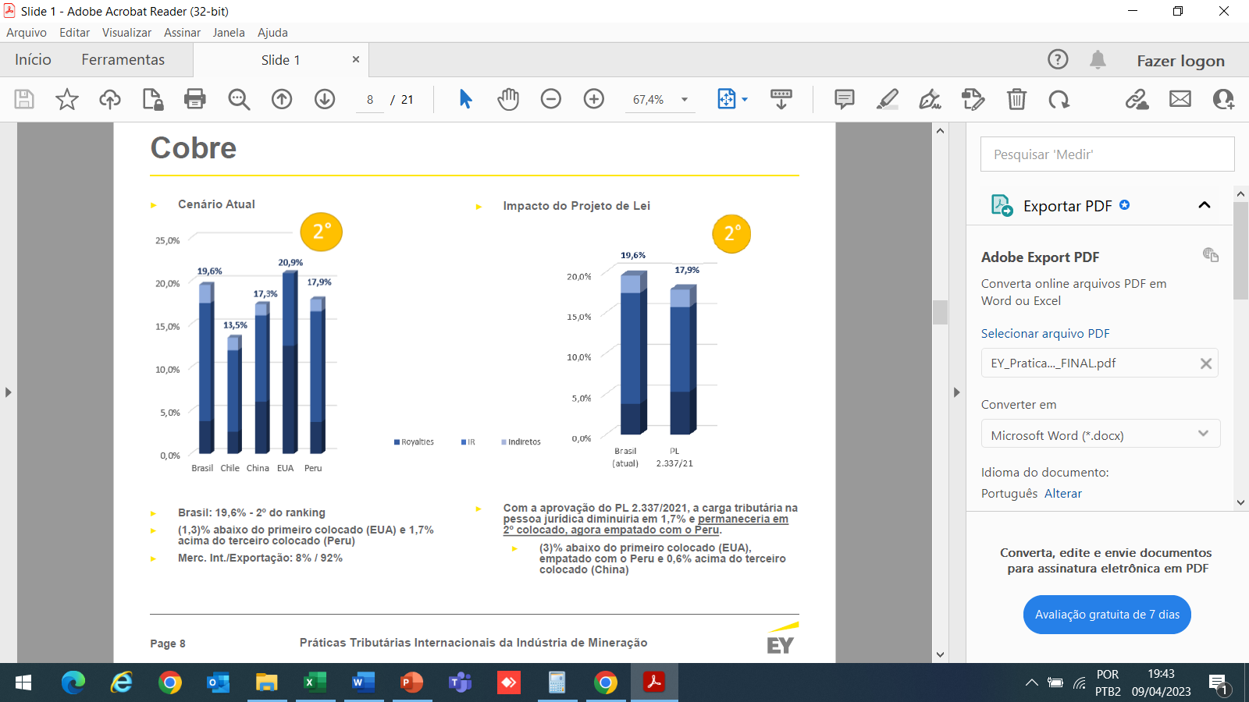
Competitividade Global dos Minérios
19

Slide 20
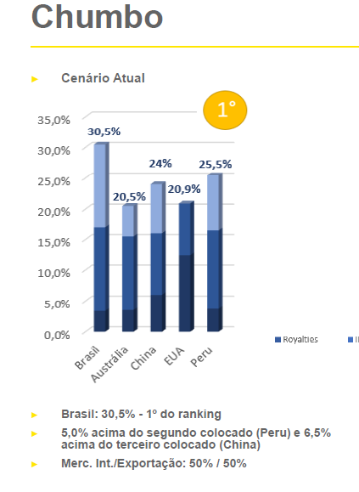
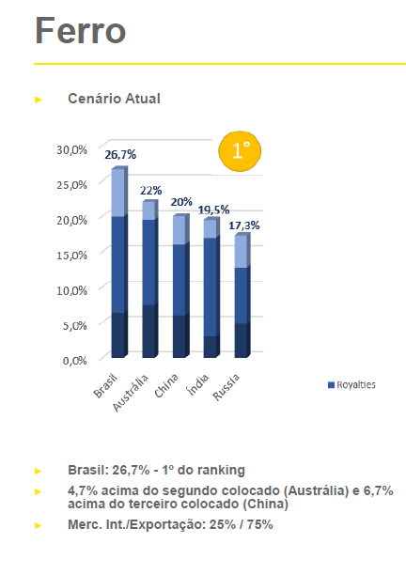
Competitividade Global dos Minérios
20

Slide 21
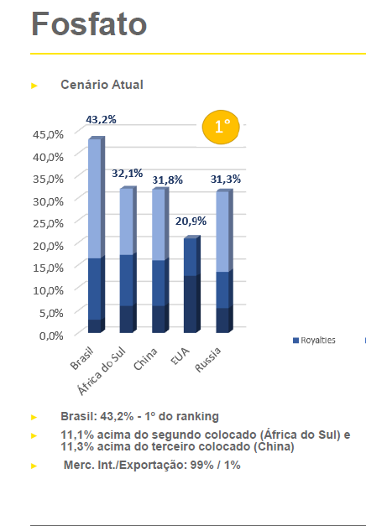

Competitividade Global dos Minérios
21

Slide 22
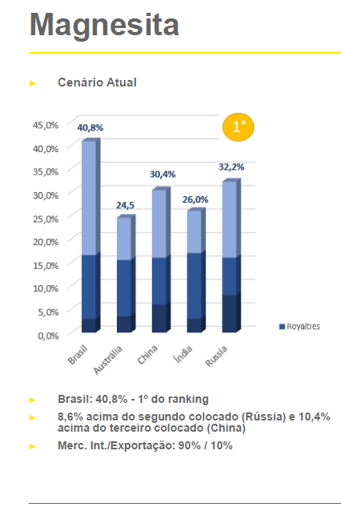
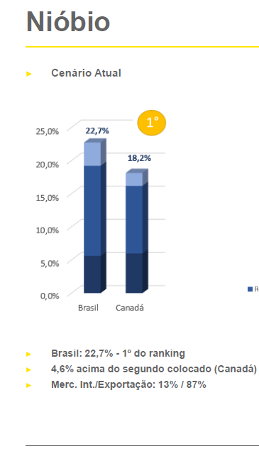
Competitividade Global dos Minérios
22

Slide 23
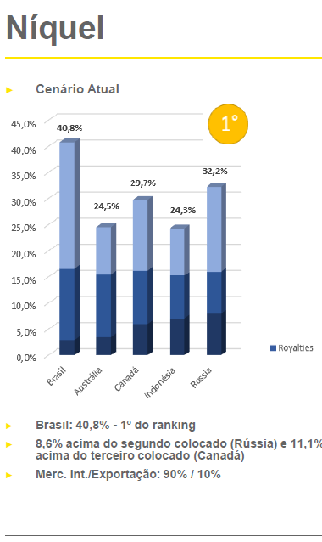
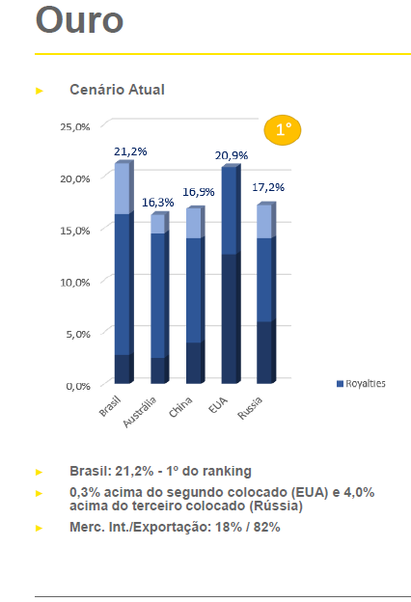
Competitividade Global dos Minérios
23

Slide 24
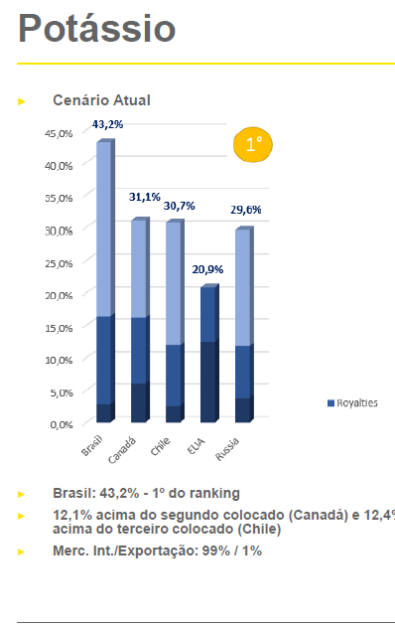
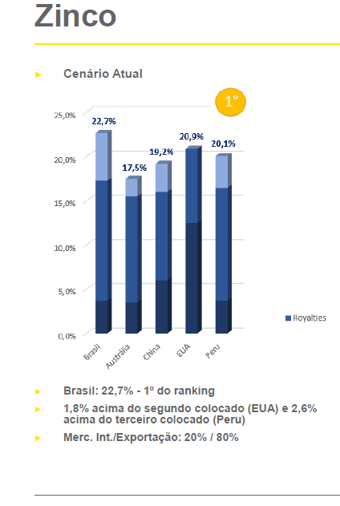
Competitividade Global dos Minérios
24

Slide 25
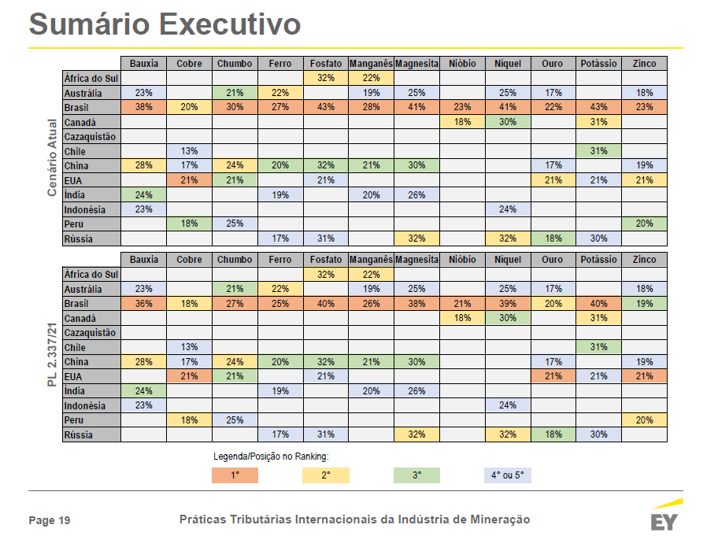
Competitividade Global dos Minérios Brasileiros
25

Slide 26
Sobre a Reforma Tributária

Slide 27
Posicionamento Reforma Tributária
O Instituto Brasileiro da Mineração se manifesta favorável a reforma tributária do consumo com a criação de um imposto único ou dual. Com a aprovação da reforma, acreditamos que o Brasil terá uma tributação mais eficiente, segura e transparente, que possibilitará crescimento sustentável das empresas do setor e possibilitará maiores investimentos no país.
A reforma busca resolver problemas de longa data enfrentados pela indústria extrativa, com a previsão de creditamento amplo, simplificação dos custos de conformidade, criação de mecanismos para aproveitamento dos atuais créditos acumulados, além da desoneração das exportações. Além disso, o contencioso deverá diminuir em razão da extinção de diversos tributos que gravam o consumo. O prazo para transição e implementação da proposta é longo e viabiliza que a sociedade e todos os setores se adaptem ao novo modelo proposto.
27

Slide 28
Obrigado!

